Slide 1
问题描述
问题描述：在计算机中，常用像素点的灰度值序列{p₁,p₂,……p_{n}}表示图像。其中整数p_{i},1<=i<=n，表示像素点i的灰度值。
通常灰度值的范围是0~255。因此最多需要8位（2⁸）表示一个像素。若n个灰度序列，则占用空间为8n。

Slide 2
问题分析
分析：并非所有的像素均需要用二进制8位进行存储，因为有的灰度值并没有达到255这么大，所以是否可以采用算法进行改进？
23，17，28，23，27，29，30，18，28，27，39，48，129 ，139，178，220，23，9，183，133，19，299....。可以将 23，17，28，23，27，29，30，18，28，27看成一组 ，这一组都用5个bit位（ 2⁵ ）就可以存储；
{6,5,7,5,245,180,28,28,19, 22, 25,20}这是一组灰度值序列,共12个数字，传统的存储方式：12*8=96位来表示。

Slide 3
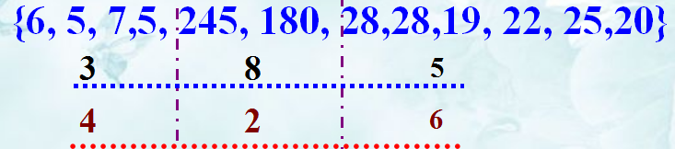
问题分析
若分为三组：
第一组4个数，最大是7所以用3位表示；
第二组2个数，最大是245所以用8位表示；
第三组6个数，最大是28所以用5位表示；
得到了最后的位数结果为：4*3+2*8+6*5+11*3=91。

Slide 4
问题分析
灰度值序列 P={10,12,15,255,1,2,1,1,2,2,1,1}。
分法1：S1= {10, 12, 15}，S2={255}, S3={1, 2, 1, 1, 2, 2, 1, 1}。
分法2：S1={10,12,15,255,1,2,1,1,2,2,1,1}。
分法3：分成12组，每组一个数。
存储空间
分法1：11×3+4×3+ 8×1+2×8 = 69
分法2：11×1+8×12 =107
分法3：11×12+4×3+8×1+1×5+2×3=163

Slide 5
问题分析
压缩的原理就是把序列{p₁,p₂,……p_{n}}进行设断点，将其分割成一段一段的,同一段的像素所占的位数相同。分段的过程就是要找出断点，让一段里面的像素的最大灰度值比较小，那么这一段像素(本来需要8位)就可以用较少的位(比如5位)来表示，从而减少存储空间。
每段像素存储需要的信息：
1.每段像素包含的像素的个数；（要给个约束，一般设置不超过256）
2.该段像素内，最大像素所占的位数；

Slide 6
问题分析
图像压缩问题就是要确定像素序列{p₁,p₂,……p_{n}}的最优分段，使得依此分段所需的存储空间最小。
建模：将n个像素的序列{p₁,p₂,……,p_{n}}，分成m段s₁,s₂,……,s_{m},同一段的像素所占位数相同。
S1
S2
S3
S4
Sm

Slide 7
问题分析
设第t段，有l[t]个像素，每个占用b[t]位。
段头：记录l[t](8位)和b[t](3位)需要11位。
实际上就是开辟存储空间，记录像素个数和每段最大像素所占位数。
具体像素信息：像素个数*最大像素所占位数；
段头
具体像素信息
段头：像素个数，约束不超过256个，采用最多8位就可存储；每个像素最多8位存储，段头用3位表示。
总位数
每一段

Slide 8
动态规划
一、最优子结构性质
设l[i],b[i],1<=i<=m是{p₁,p₂,……p_{n}}的一个最优分段，则l[1],b[1]是{p₁,……,p_{l[1]}}的一个最优分段，且l[i],b[i],2<=i<=m是{p_{l}[1]+1,……,p_{n}}的一个最优分段。

Slide 9
二、递归计算最优值
设s[i],1<=i<=n是像素序列{p1,p1,……pi}的最优分段所需的存储位数，则s[i]为前i-k个的存储位数加上后k个的存储空间。由最优子结构性质可得
K表示断开位置
P1, P2, …. P_{i-k} P_{i-k+1}, P_{i-k+2}, ….. P_{i}

Slide 10
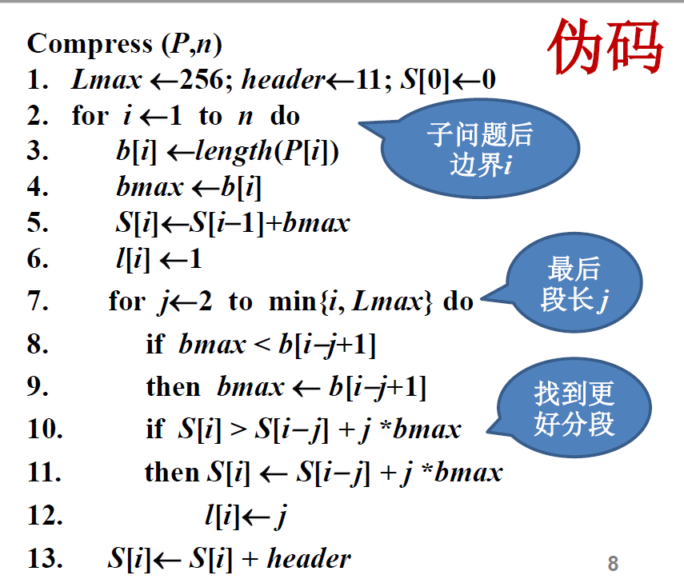
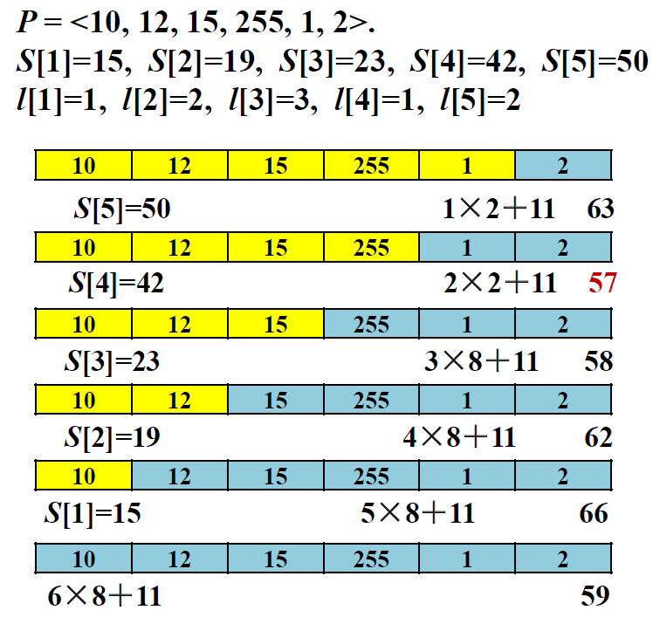
每次都将新扫描得元素设为bmax
再次扫描，每段里得元素，若最大得小于之前得元素则取之前得元素

Slide 11
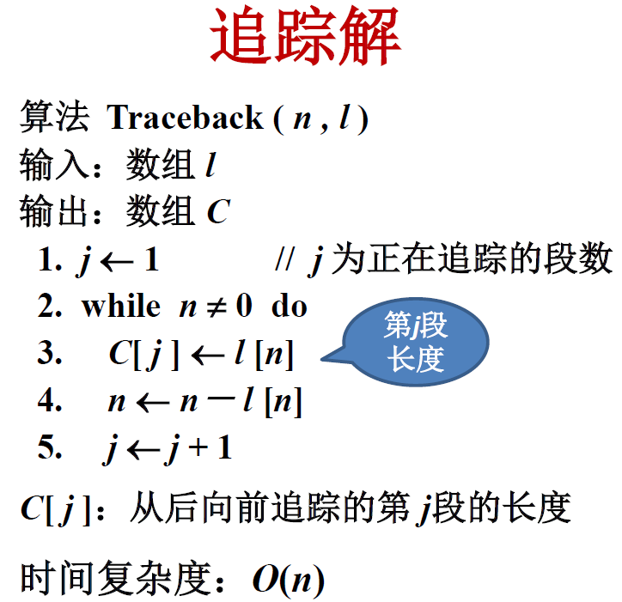
三、构造最优解

